Slide 1
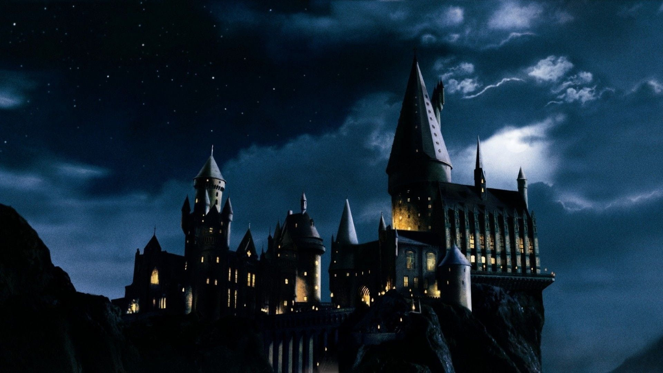
Hogwarts School HTML & CSS & JS 2nd Project
1조
조장: 신은지
조원: 김슬미 윤혜린 장현일

Slide 2
목차
브레인스토밍
주제
역할 분담
초기 레이아웃
필수 페이지 소개
QnA

Slide 3
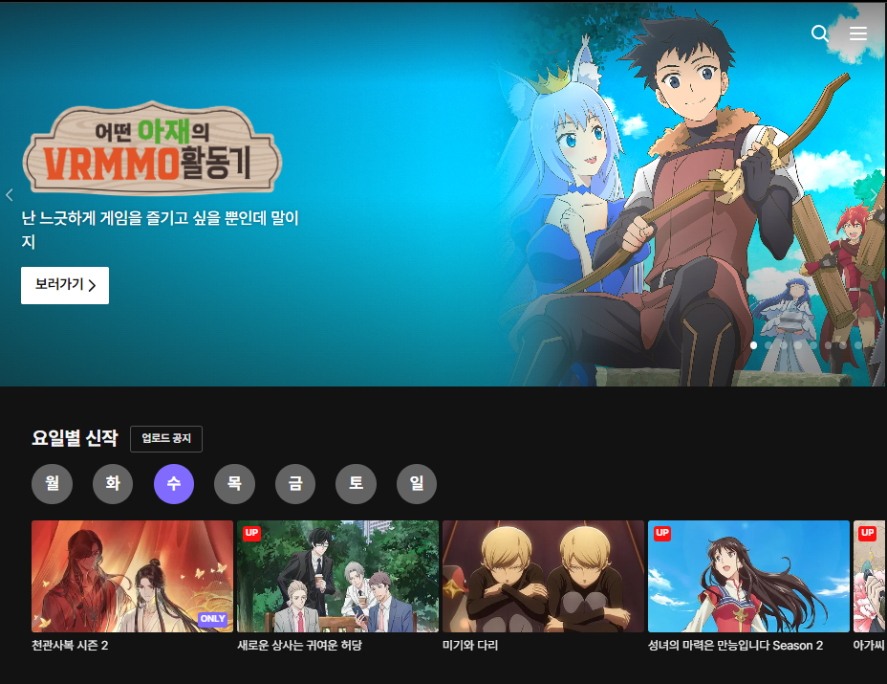
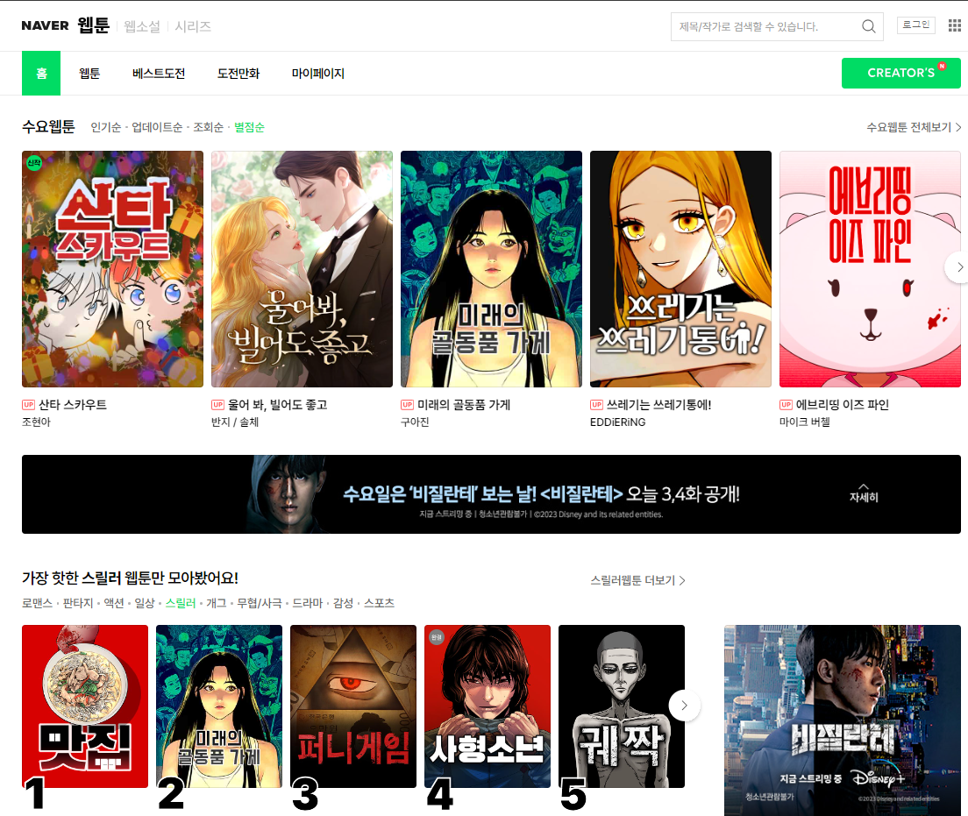
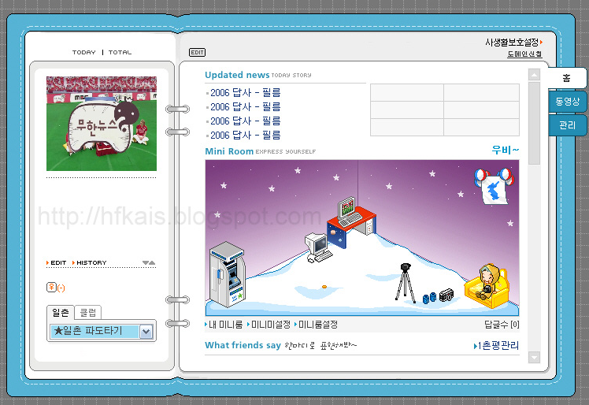
브레인 스토밍

Slide 4

NO

Slide 5
주제
마법 세계를 주제로 한 영화 ”해리포터”
마법 학교 “호그와트”의 홈페이지가
실제로 존재한다면?
“조원들의 창의력”을 발휘하여
“호그와트 홈페이지” 구현.

Slide 6




역할소개
Intro
Join
Login
Home
Clubs
Notice
Announcement
Hogwarts News
김슬미
신은지
장현일
윤혜린
Dormitory
Gryffindor
Slytherin
Ravenclaw
Hufflepuff
School
Presidential greetings
Professorships
Campus

Slide 7
초기 레이아웃
header
side-menu / main
footer
Common.css
header
header
main
Side-menu
main
footer
footer

Slide 8
필수 페이지 소개
Home
1. 메인 사진 자동 슬라이드
2. Html 전체적인 연결
3. text / 발자국 Animation 기능
4. Audio loop autoplay
배경 음악 재생
5. footer icon club.html 이동
Home
Login & Join
Board
1. 입력 조건 불일치 시,
붉은 글씨 경고 글귀
버튼 클릭 불가
2. Audio autoplay
배경 음악 재생
LoginJoin
1. 공지사항 게시판
Write 및 Update
2. text Animation 기능
3. Update 시, alert 알림
Board

Slide 9
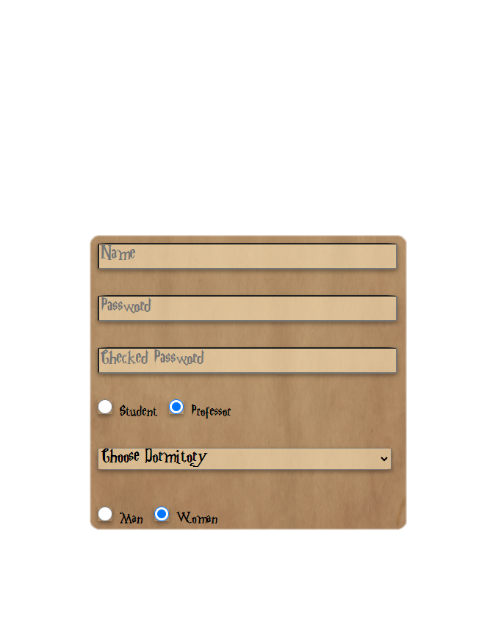
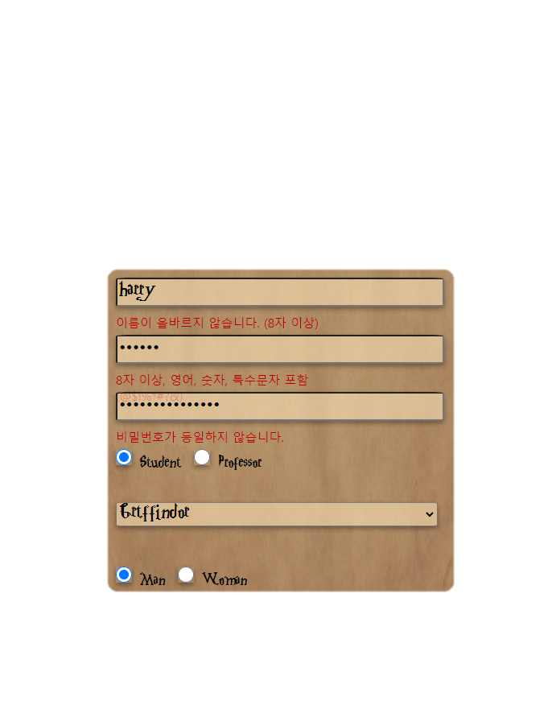
Join
회원가입에 필요한 <input> 구현
입력 조건 “불일치” 시, 붉은색의 경고 글귀
비밀번호 유효성 및 일치 확인
회원가입 성공 후, Login.html 이동

Slide 10
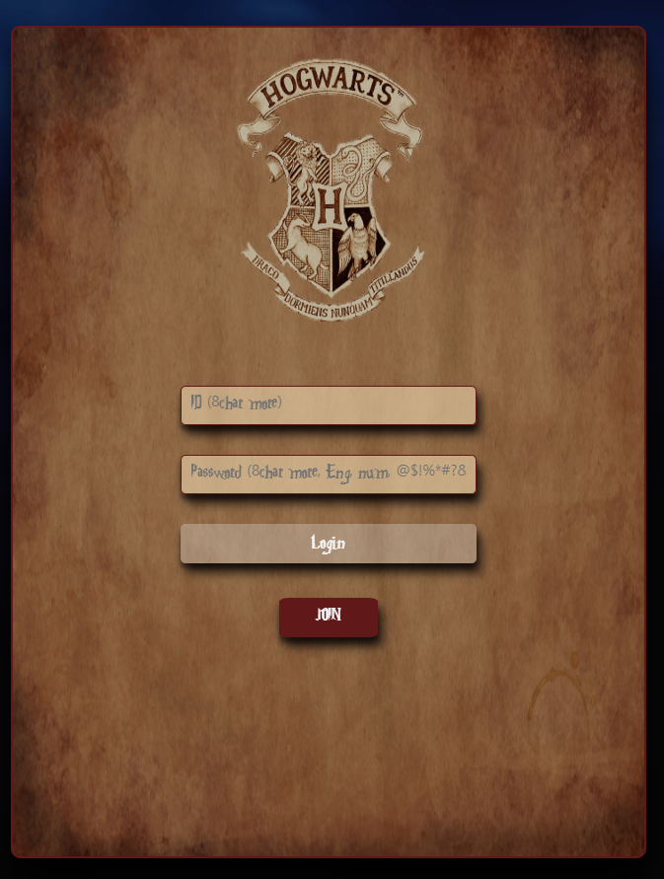
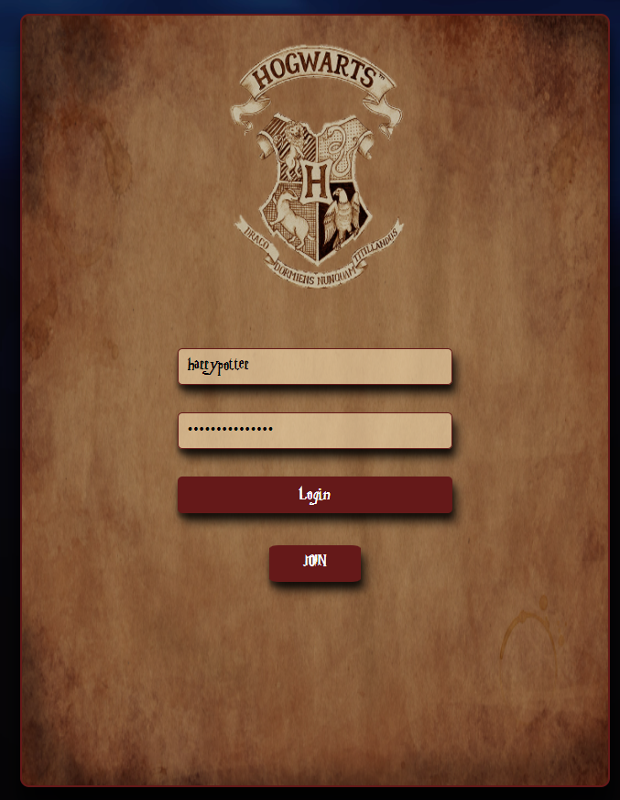
Login
로그인에 필요한 <input> 구현
입력 조건 “일치” 시, Login 버튼 컬러 변경
로그인 성공 후, Home.html 이동

Slide 11
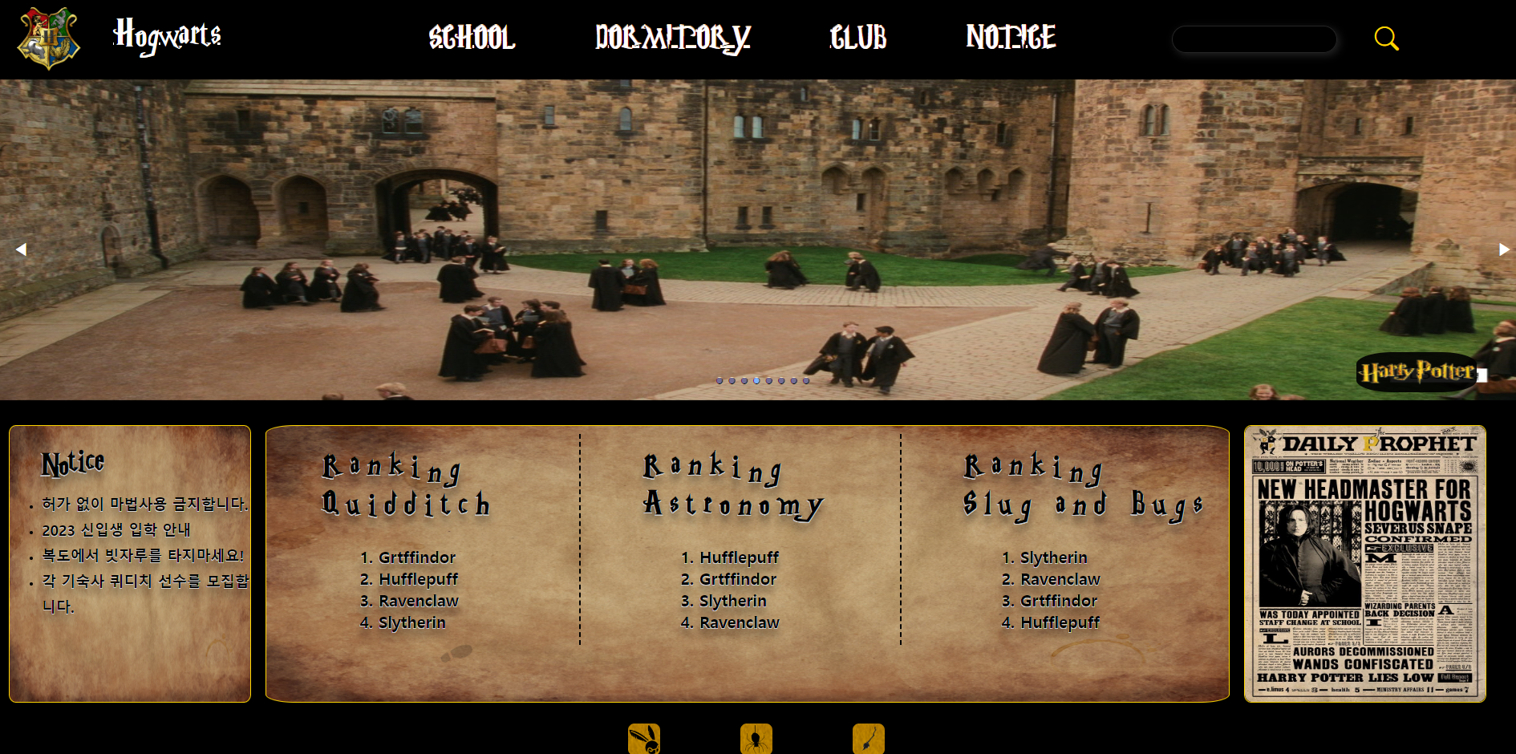
Home
<header>
<a>태그를 활용해 Logo 및 menu 구성
<main>
main-img 자동 슬라이드 및 좌우 버튼
<span>태그를 활용해 text Animation적용
발자국 이미지 Animation
<footer>
<a>태그를 활용해 icon 클릭 시, club.html 이동

Slide 12
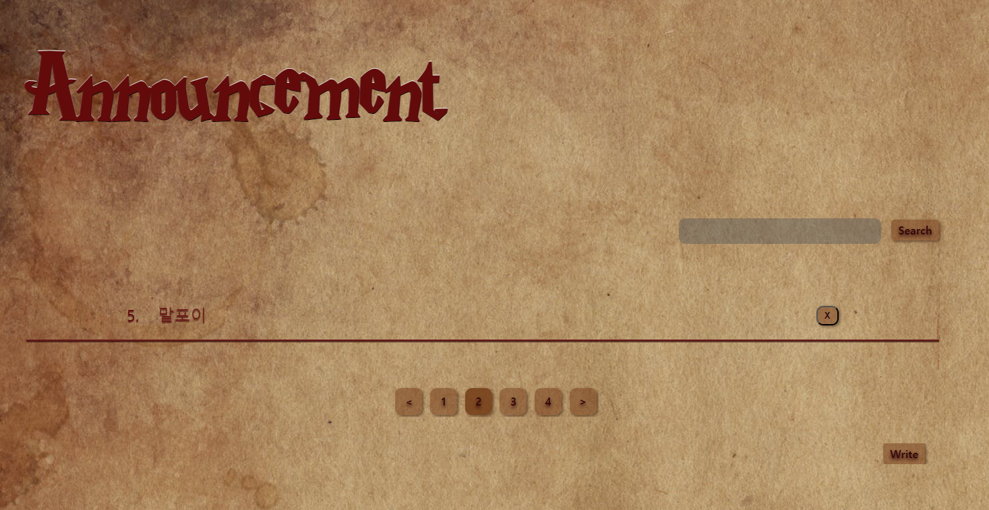
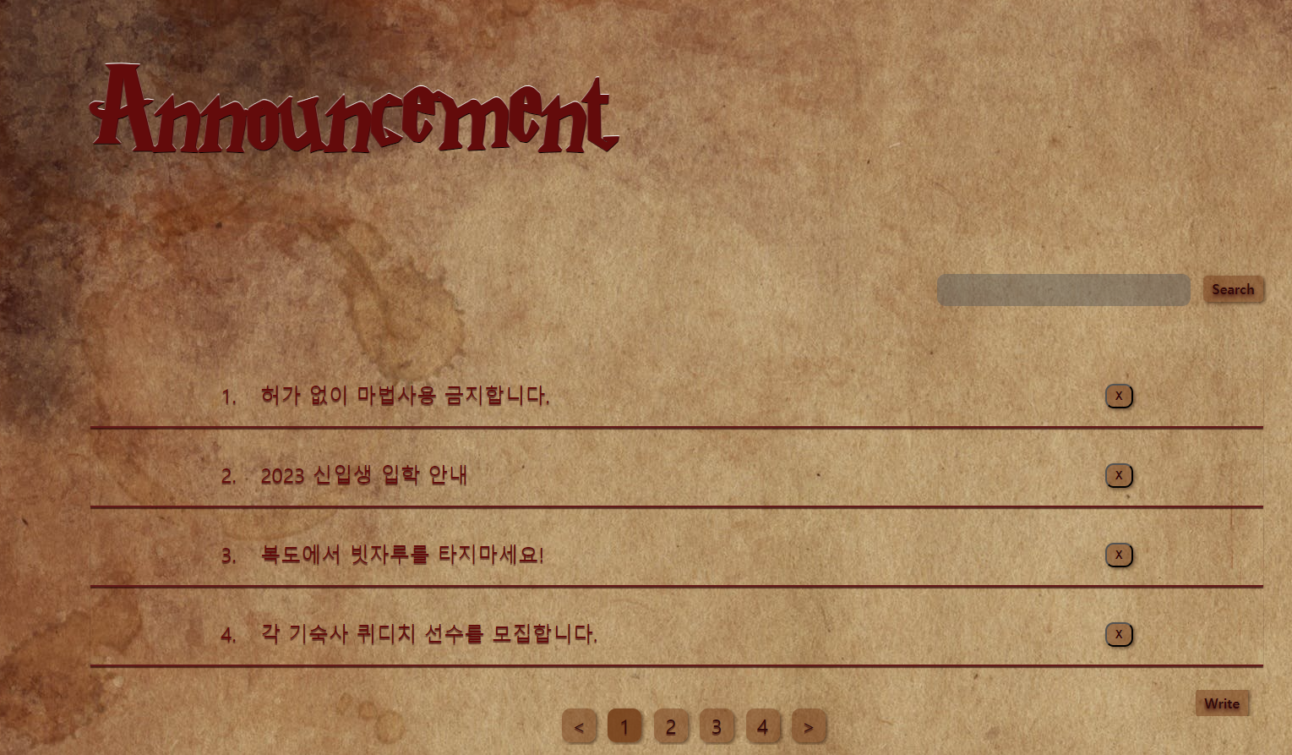
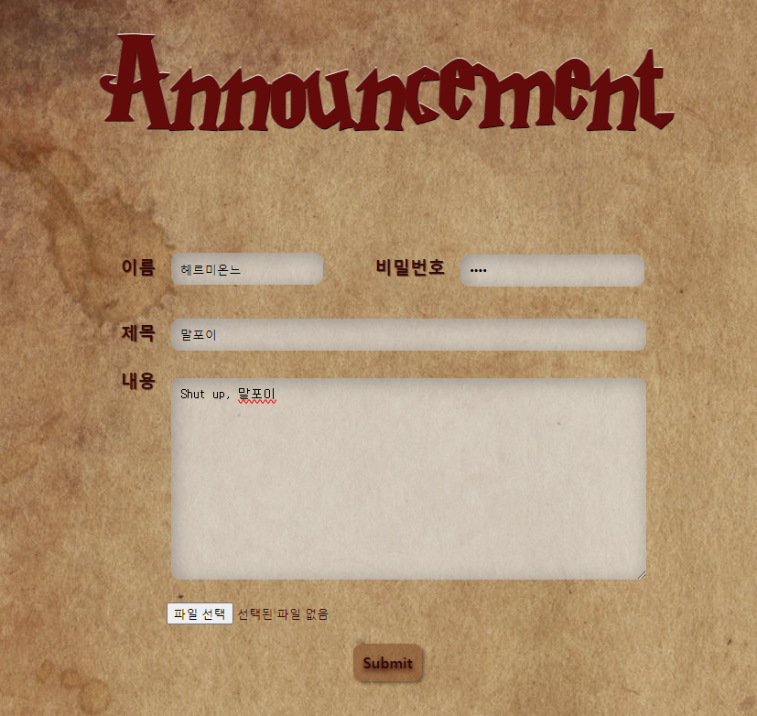
Board
게시글 Hover 시, text Animation
Write 버튼 클릭 시, 게시물 작성으로 이동
Submit 버튼 클릭 시, 게시물 list 추가
X 버튼 클릭 시, 게시물 list 삭제

Slide 13

구현

Slide 14
QnA

Slide 15
THANKS
1조
HTML & CSS & JS 2nd Project

